Slide 1
İnformasiya texnologiyaları
Məlumatların abstraksiyası
S.Huseyn

Slide 2
01 – massivlər
02 – yığınlar
03 – növbələr
04 - əlaqəli siyahılar
05 – ağaclar və prefiks ağacları
06 – Hash cədvəlləri
Prezentasiyanın planı:

Slide 3
Massivlər.
Elementləri (1, 2, 3 və 4) ehtiva edən 4 ölçülü sadə massivin şəklini görürük.
Massiv ən sadə və ən çox istifadə edilən məlumat strukturudur. Yığınlar və növbələr kimi digər məlumat strukturları massivlərdən əldə edilir.
01

Slide 4
Əsas məlumat strukturları
Hələ 1976-cı ildə isveçrəli alim Niklaus Wirth Alqoritmlər + Məlumat Strukturları = Proqramlar kitabını yazmışdır.
40+ ildən sonra bu tənlik hələ də doğrudur.
Məlumat strukturu nədir?
Məlumat strukturu müəyyən bir planda məlumatları saxlayan bir konteynerdir. Bu "layout" məlumat strukturunun bəzi əməliyyatlarda səmərəli, digərlərində isə təsirsiz olmasına imkan verir.
Onlar nədir?
• Xətti elementlər ardıcıllığı və ya xətti siyahı təşkil edir, qovşaqların keçidi xətti olur.
Nümunələr: Massivlər, Əlaqəli siyahılar, yığınlar və növbələr.
• Əgər qovşaqların keçidi qeyri-xəttidirsə və verilənlər ardıcıl deyilsə, bu qeyri-xəttidir. Misal: qrafik və ağaclar.

Slide 5
Yığın stek.
Yığın LIFO prinsipinə uyğun təşkil edilmiş elementlərin siyahısı olan mücərrəd məlumat növüdür (İngiliscə axırıncı girən - ilk çıxan, "sonuncu gələn - ilk çıxan").
Onlar massiv deyil. Bu növbədir. Alan Turing tərəfindən icad edilmişdir.
Yığına misal olaraq şaquli şəkildə düzülmüş bir dəstə kitab ola bilər. Ortada bir yerdə olan kitabı əldə etmək üçün onun üzərindəki bütün kitabları silməli olacaqsınız. LIFO (Last In First Out) metodu belə işləyir. Tətbiqlərdə "Geri Al" funksiyası LIFO tərəfindən işləyir.
02

Slide 6
Növbələr.
Yığınlar kimi, növbə də elementi ardıcıl olaraq saxlayır. Yığından əhəmiyyətli fərq LIFO əvəzinə FIFO (First in First Out) istifadə edilməsidir.
Növbəyə misal olaraq insanların növbəsini göstərmək olar. Axırıncı sonuncunu götürdü, sən də gedəcəksən, birincisi onu birinci tərk edəcək.
Növbə şəkli, dörd elementdə (1, 2, 3 və 4), burada 1 yuxarıdadır və əvvəlcə silinəcək
03

Slide 7
Əlaqəli siyahi.
Əlaqəli siyahı hər bir elementin ayrıca obyekt olduğu və iki elementdən - verilənlər və növbəti düyün keçidindən ibarət massivdir.
Massivin əsas üstünlüyü onun struktur çevikliyidir: Əlaqəli siyahının elementlərinin sırası kompüterin yaddaşındakı məlumat elementlərinin sırası ilə üst-üstə düşməyə bilər və siyahıdan keçmə qaydası həmişə onun daxili keçidləri ilə açıq şəkildə müəyyən edilir.
04

Slide 8
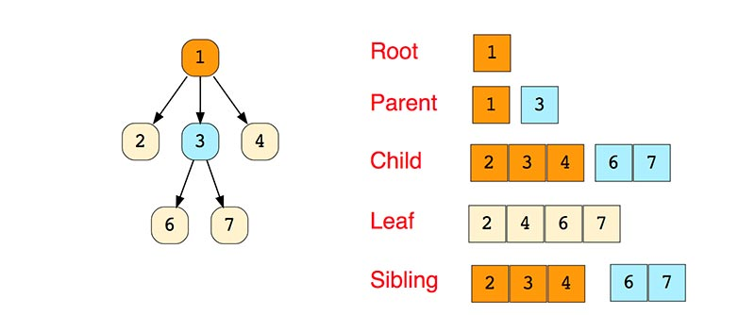
Ağaclar.
Ağac qovşaqlardan (təpələrdən) və kənarlardan (qövslərdən) ibarət olan iyerarxik məlumat strukturudur. Ağaclar, mahiyyətcə, döngələri olmayan əlaqəli qrafiklərdir.
Ağac strukturları hər yerdə və hər yerdədir. Oyunlarda bacarıq ağacını hər kəs bilir.
05

Slide 9
Hash cədvəlləri.
Hashing, obyektləri unikal şəkildə müəyyən etmək və hər bir obyekti əvvəlcədən hesablanmış unikal indeksdə (açar) saxlamaq üçün istifadə edilən bir prosesdir.
Obyekt açar-dəyər cütlüyü kimi saxlanılır və belə elementlərin toplusu lüğət adlanır. Hər bir obyekti bu düymədən istifadə etməklə tapmaq olar.
Əslində bu, açarın hash funksiyası kimi təmsil olunduğu massivdir. Massivdə hash-ın xəritələşdirilməsinə nümunə: Bu massivin indeksi hashdır.
06

Slide 10
Diqqətinizə görə təşəkkür edirəm.

